Slide 1
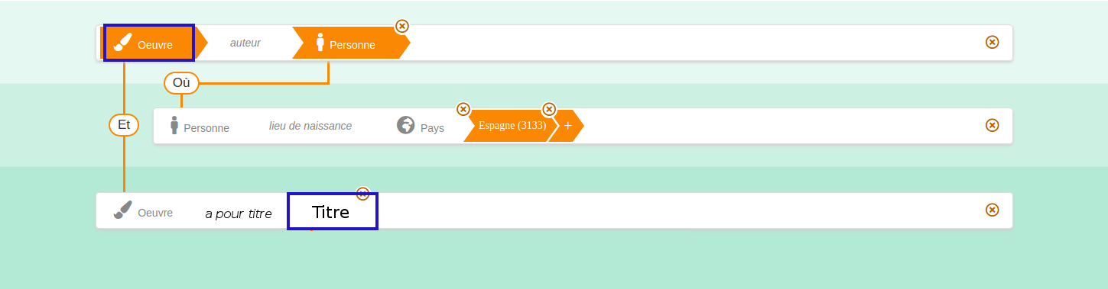
G
Colonnes :
Oeuvre1
Titre3

